Slide 1



SportMaps

Slide 2
Aelson Ponciano Caio Willians Giovanna Oliveira Maria da Penha Rivelino Junior

Slide 3
Tópicos
01.
Sportmaps
02.
Pesquisa de mercado
03.
Desenvolvimento do projeto
04.
Apresentação

Slide 4
SportMaps
01.

Slide 5



Missão, Visão e Valores
MISSÃO
VISÃO
VALORES
Conectar pessoas e espaços, tornando a prática esportiva acessível, organizada e social para todos.
Ser referência para a comunidade esportiva, reconhecida por facilitar a descoberta de locais.
Acessibilidade;
Paixão pelo Esporte;
Inovação;
Conveniência; Transparência;

Slide 6
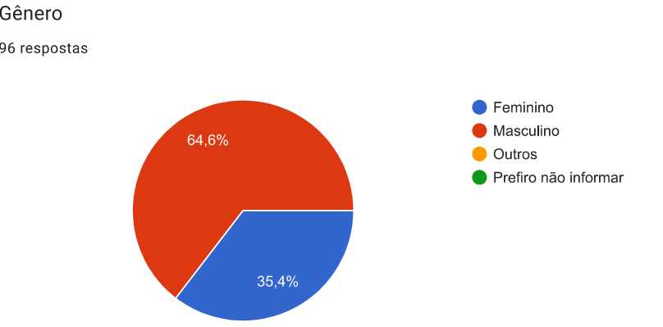
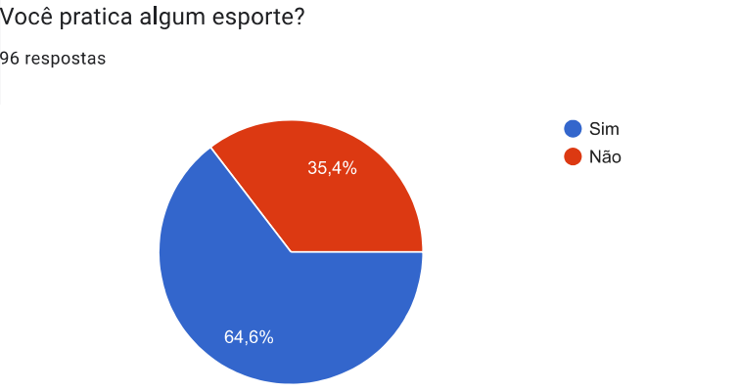
Pesquisa de Mercado
02.

Slide 7
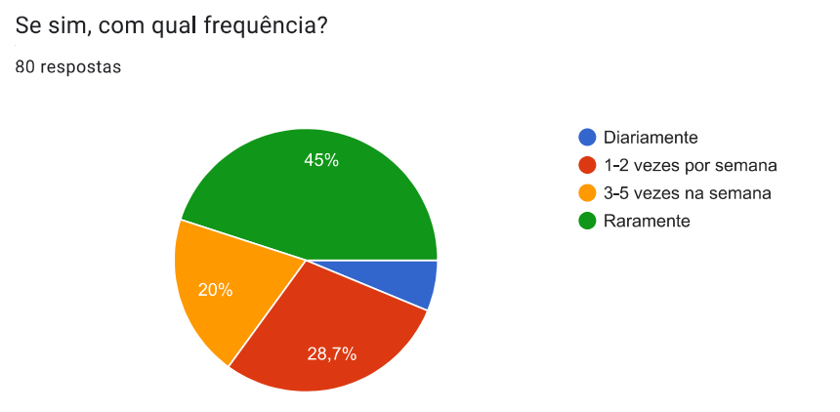
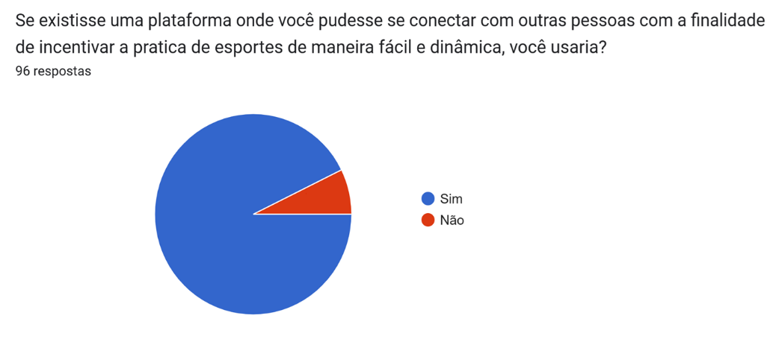
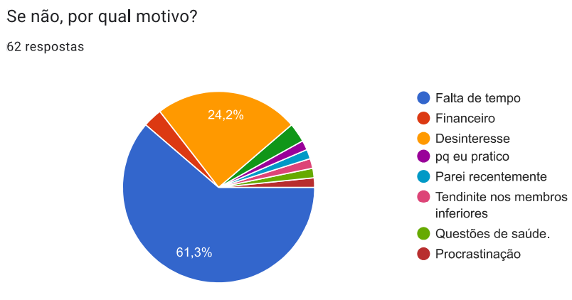

Slide 8

Desenvolvimento do projeto
03.

Slide 9







Slide 10
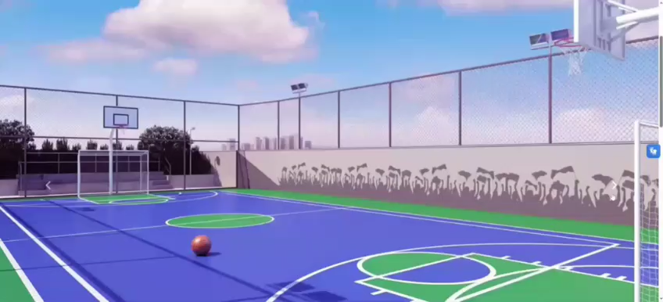
Apresentação
04.

Slide 11

Considerações finais

Slide 12
Referências bibliográficas
https://www.decs.com.br/a-importancia-da-pratica-de-esportes-para-a-saude-e-bem-estar/
https://www.desenvolvimentosocial.sp.gov.br/beneficios-do-esporte-para-a-saude-mental/
https://www.hospitaloswaldocruz.org.br/imprensa/hospital-na-midia/mortes-por-avc-pode-aumentar-50-ate-2050-pequenos-habitos-evitam-doenca/
https://brasil.un.org/pt-br/sdgs

Slide 13
Obrigado!

